Slide 1
Redakcja, adiustacja i korekta komunikatów tekstowych
Zajęcia 4: Parametry typograficzne, rodzaje pisma i wyróżnień

Slide 2
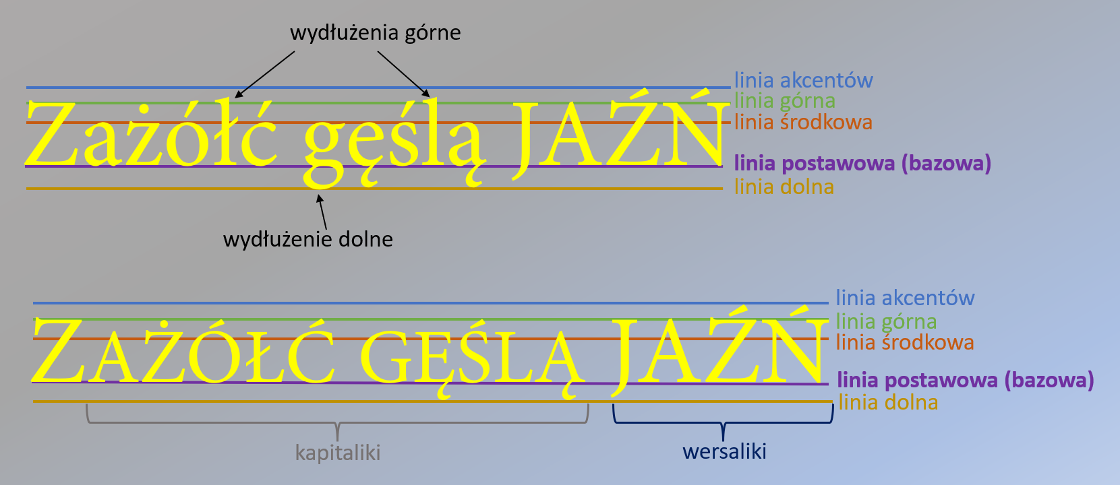
Linie pisma

Slide 3
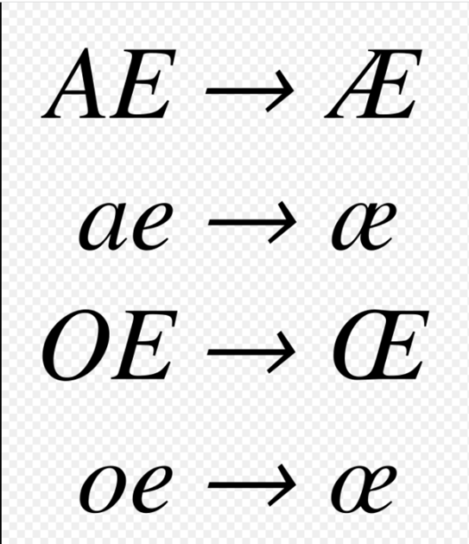
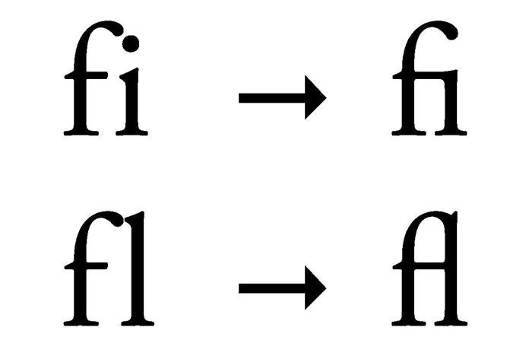
Ligatury
typograficzne
ortograficzne

Slide 4


Odmiany krojów pisma
ze względu na grubość kresek:
  bardzo cienkie
  cienkie
  normalne
  półgrube
  grube

Slide 5


Odmiany krojów pisma, cd.
ze względu na szerokość znaków:
  bardzo wąskie
  wąskie
  normalne
  szerokie
  bardzo szerokie

Slide 6
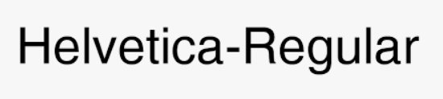
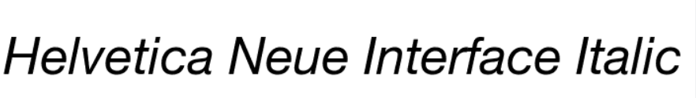
Odmiany krojów pisma, cd. 2
ze względu na pochylenie:
  proste
  pochyłe

Slide 7
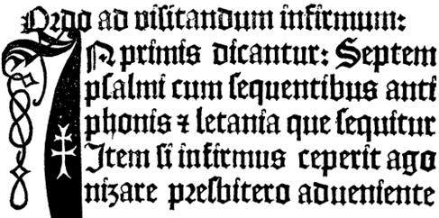
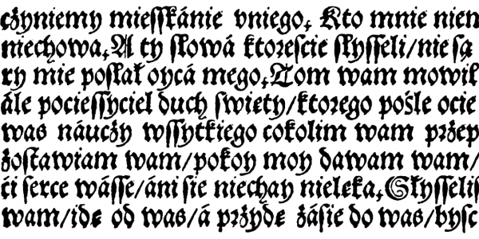
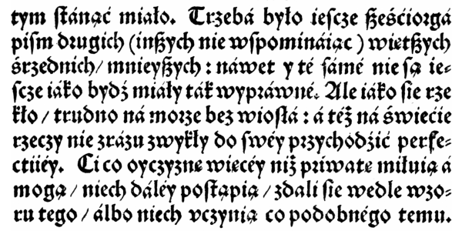
Pisma nieromańskie
pismo gotyckie
  tekstura
  fraktura
  szwabacha
tekstura Baumgartena
fraktura Wietora
szwabacha Januszowskiego

Slide 8
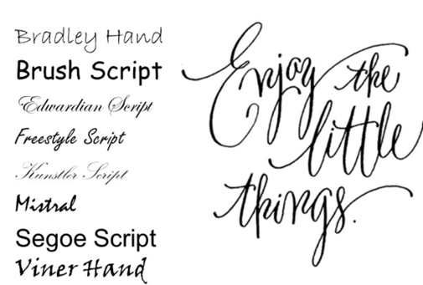

Pisma nieromańskie, cd.
pisanki kaligraficzne
ksenotypy

Slide 9

Klasyfikacja krojów pisma
dwuelementowe:
  renesansowa, np. Garamond
  barokowa, np. Baskerville
  klasycystyczna, np. Bodoni
jednoelementowe (linearne):
  grotesk, np. Gill
  egipcjanka, np. Rockwell
szeryfy

Slide 10
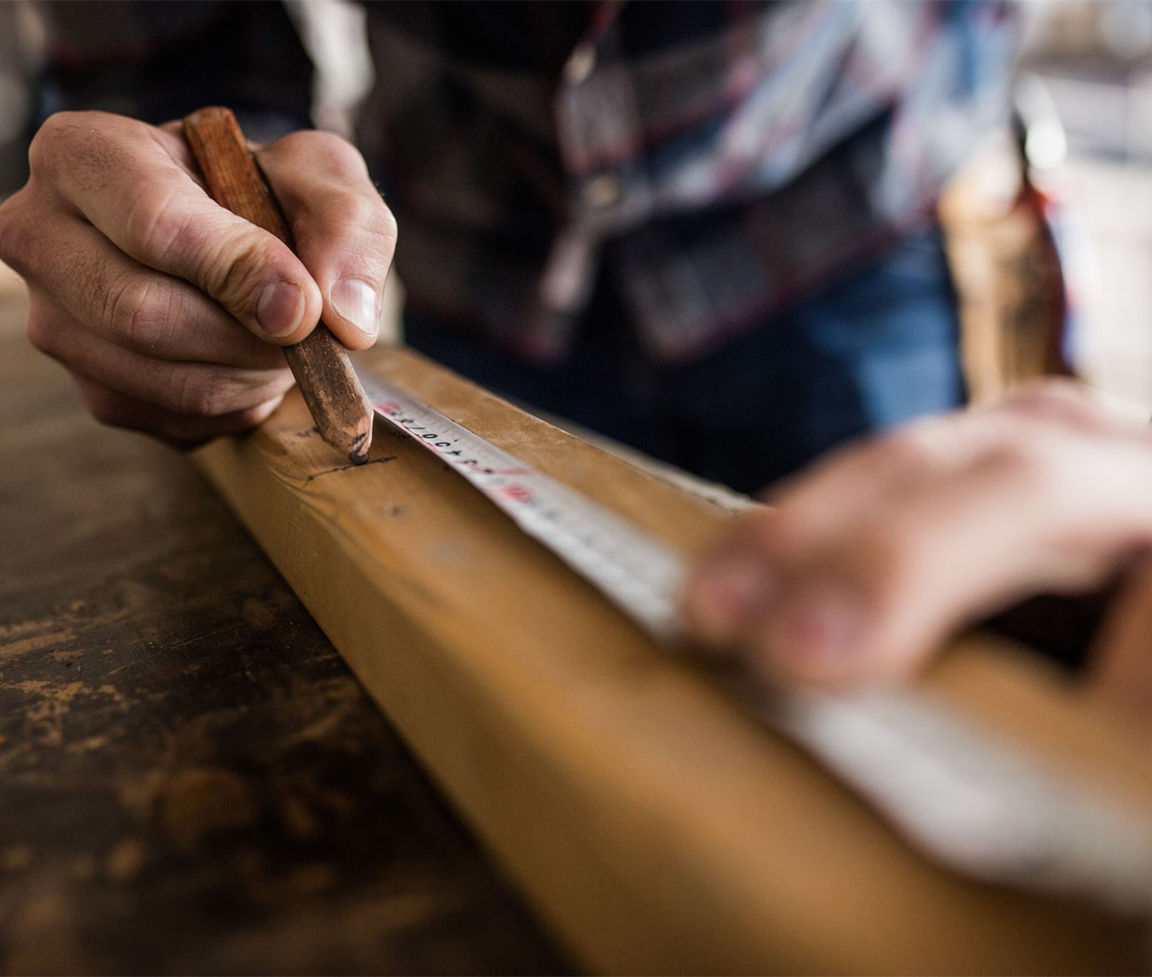
Punkt typograficzny
system Didota
→ 0,376 mm
system pica
→ 0,351 mm

Slide 11
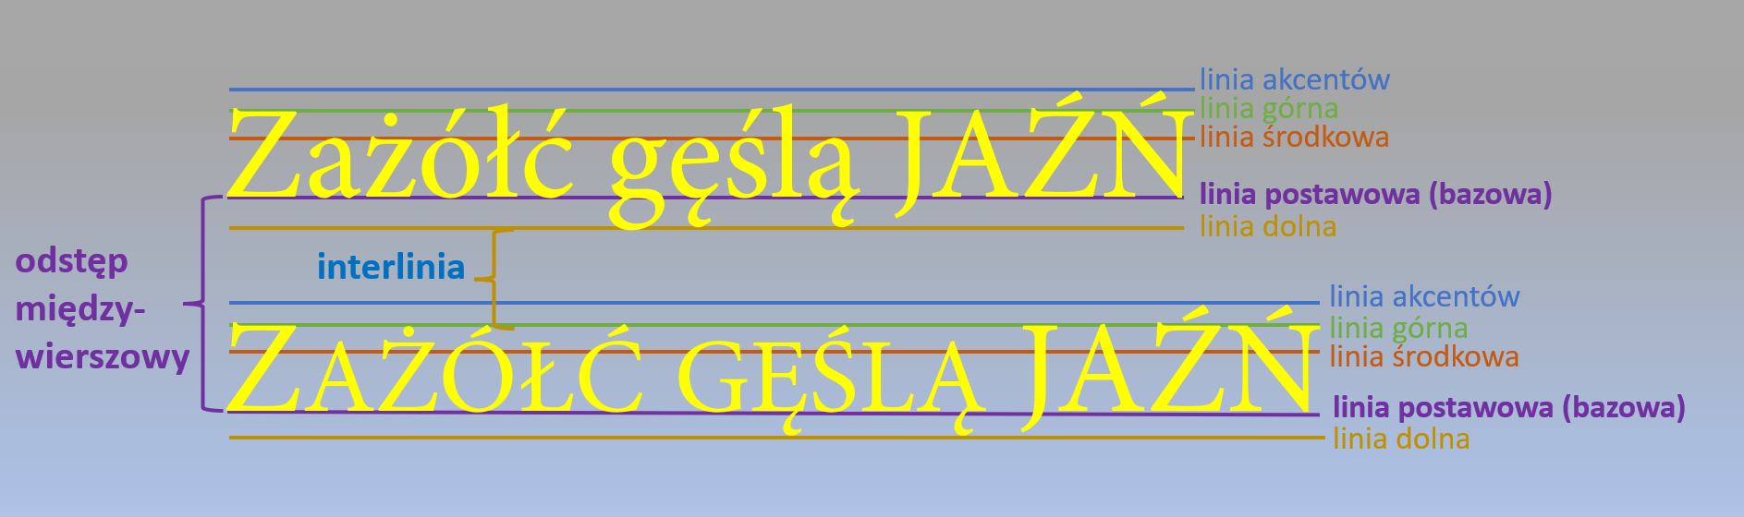
Odstępy między linijkami

Slide 12

Odstępy między znakami
kerning → między parami znaków (estetyka)
tracking → w całym akapicie (błędy łamania: szewce, bękarty, wdowy)

Slide 13
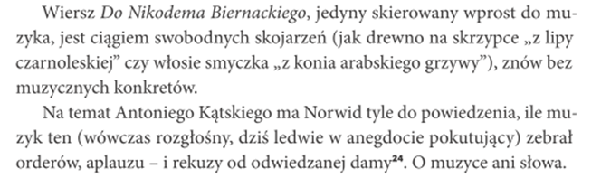
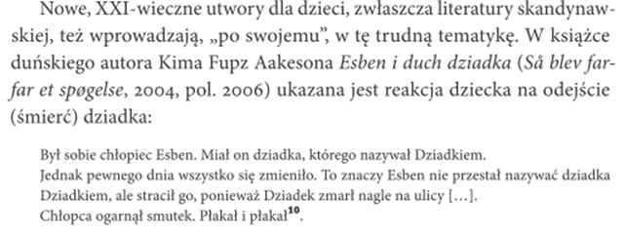
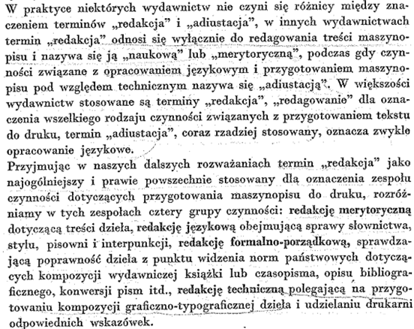
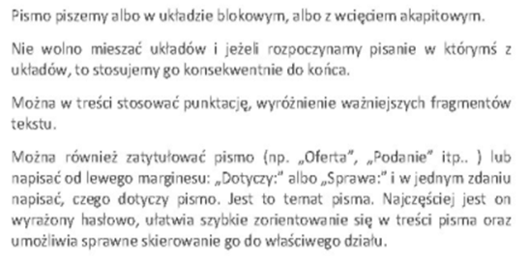



Rodzaje akapitów
akapit z wcięciem
akapit bez wcięcia
akapit wcięty
akapit blokowy

Slide 14
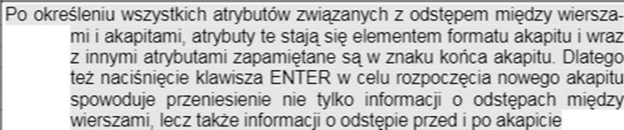
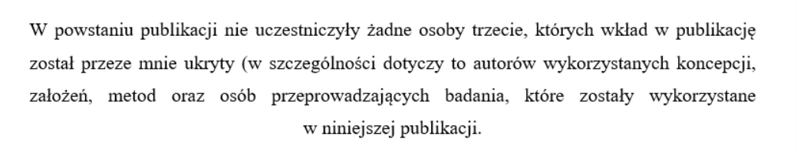
Rodzaje akapitów, cd.
akapit z wysunięciem
akapit szpicowy

Slide 15
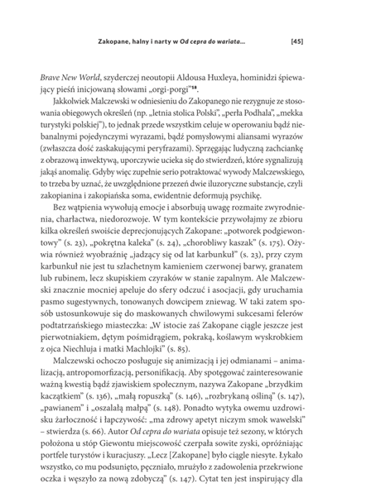
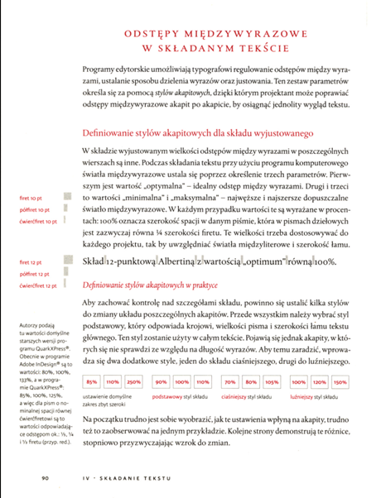
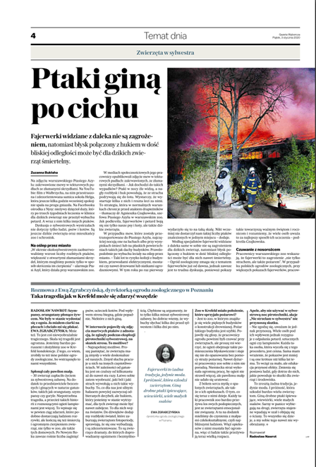
Rodzaje układów kolumny
układ linearny
układ linearno-przestrzenny
układ przestrzenny (mozaikowy)

Slide 16
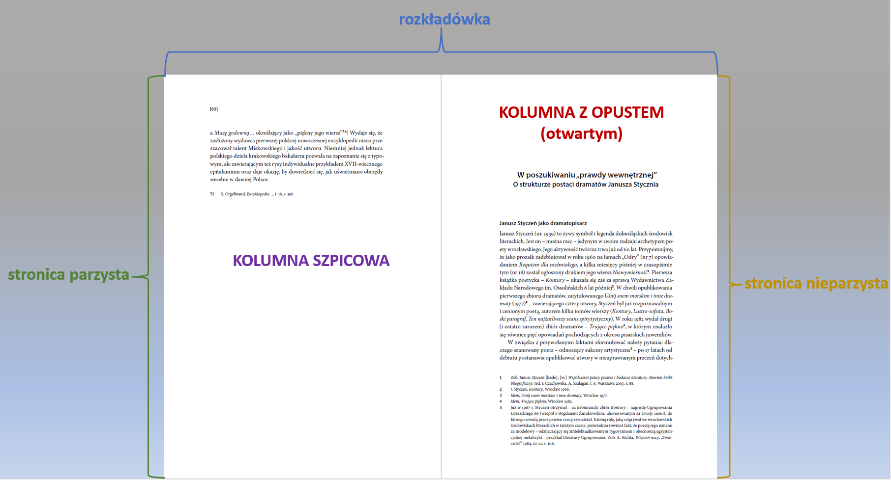
Pojęcia

Slide 17


Wyróżnienia w tekście
pismo proste (antykwa)
pismo pochyłe (kursywa)
pismo półgrube (wytłuszczone)
pismo rozstrzelone (rozspacjowane)
pismo kapitalikowe
PISMO WERSALIKOWE
pismo podkreślone
frakcje ^{górne} i _{dolne}
pismo mniejsze od pisma tekstu zasadniczego
pismo większe od pisma tekstu zasadniczego
pismo kolorowe, na tincie i w kontrze
i Inicjały

